Slide 1
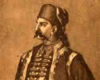
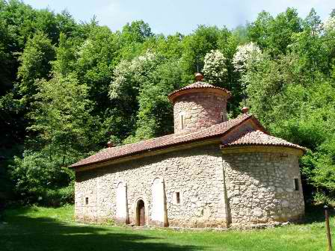
ДРУГИ СРПСКИ УСТАНАК 1815
-УЗРОК- зулуми Турака Сулејман-паше Скопљака
( ...крштавање беба у кључалој води)
-ПОВОД- турске одмазде за Хаџи-проданову буну
у јесен 1814. у манастиру Трнава на Руднику,
300 талаца и кнез Милош заточени у Калемегдану , погубљен Станоје Главаш;
-Народни прваци Танаско Рајић, Арсеније Лома, Тома Вучић Перишић, Милић Дринчић, Лазар Мутап...на почетку Цветне недеље 1815. се састају под Милића брдом у Рудовцима код попа Ранка Митровића и доносе ОДЛУКУ:
-Да подигну устанак ,,чим гора озелени и врати се Милош (Обреновић)“ јер је он изабран за вођу
-Други српски устанак почиње на Цвети (23.04.1815) у месту Таковo, на вашару крај цркве брвнаре речима кнеза Милоша:
-,,Ево мене, а ето вама рата с Турцима!“ а затим поделио задатке у складу са планом устанка
Трнава

Slide 2
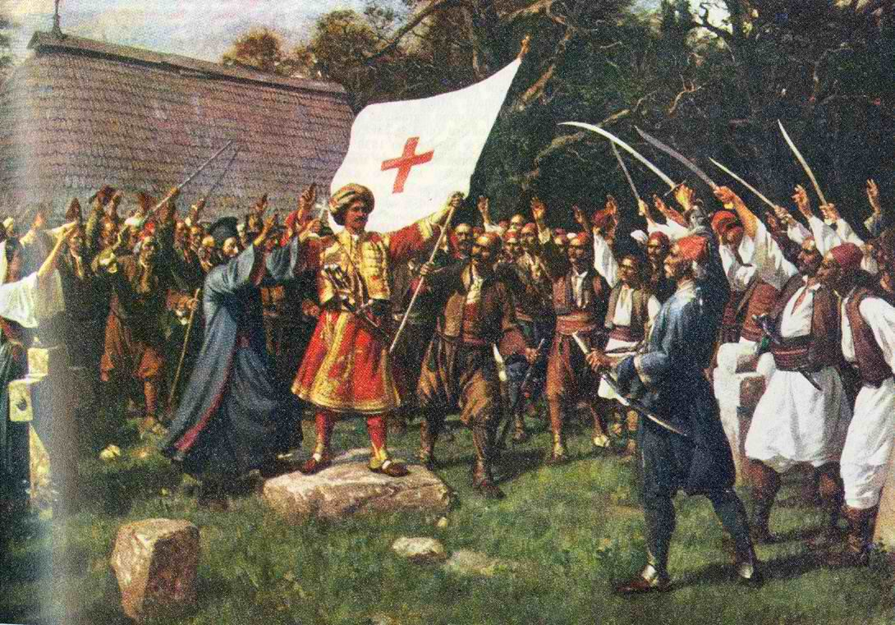
ТАКОВСКИ УСТАНАК
Таковски устанак-Паја Јовановић

Slide 3
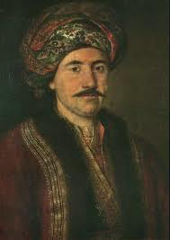
-Милошев план устанка: са ослонцем на планину Рудник ослободити центар Београдског пашалука: Рудничку, Чачанску и Крагујевачку нахију а затим преговарати о аутономији
-План је реализован за мање од 3 месеца
-Највећe борбe вођене су месец дана на брду Љубићу
под командом Танаска Рајића ( гине крај топа) за Чачак
-За то време кнез Милош са Петром Молером и Павлом Цукићем са трешњевим топовима и ,, домузурабама“ истерује Турке из Ваљева и Палежа ( Обреновац)
-14.јула 1815. на Дубљу код Шапца је спречен упад босанских Tурака чиме се устанак завршава јер кнез Милош започиње преговоре са румелијским везиром Марашли-Али- пашом = Марашлија
-Споразум Милош- Марашлија :1815. уводи се полуаутономија ( српско-турска управа, Милош влада Србима у селима а Марашлија Турцима у градовима)
Кнез Милош Обреновић

Slide 4
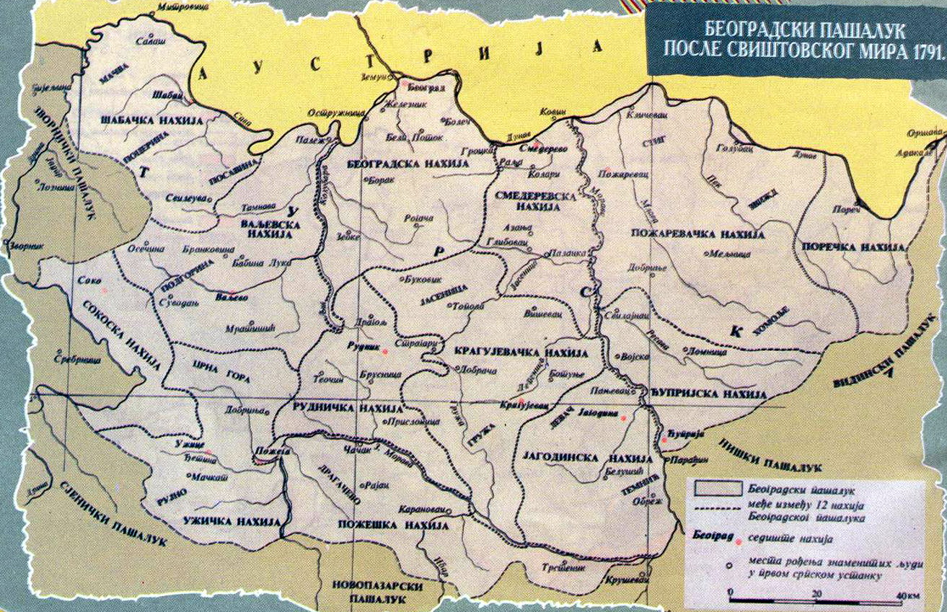
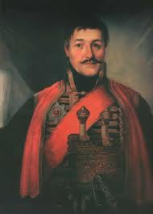
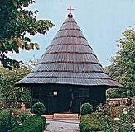
Други Српски Устанак
Дубље
1815.
Таково
Љубић

Slide 5
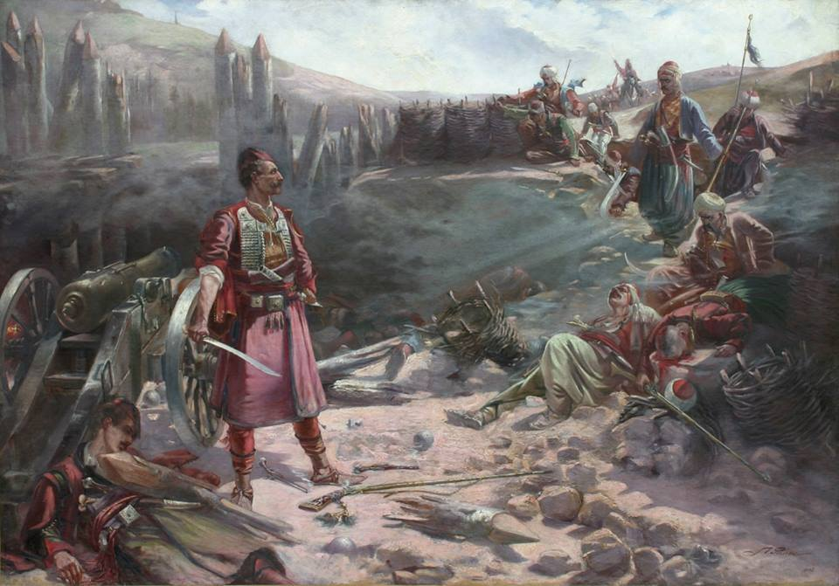
Танаско Рајић у боју на Љубићу 1815.

Slide 6
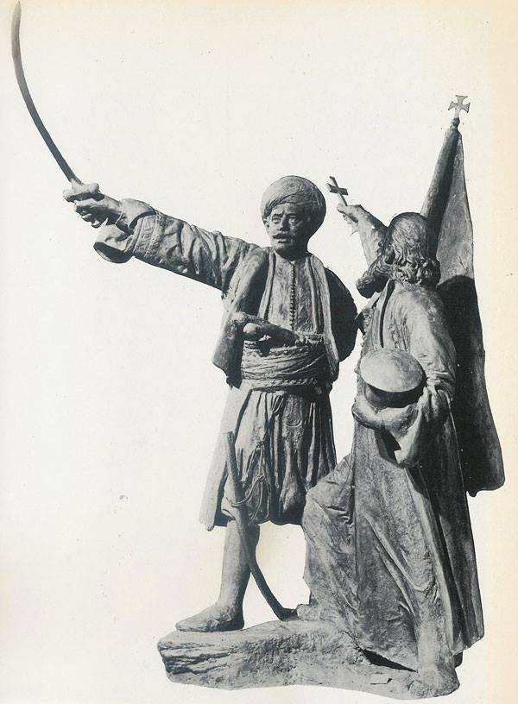
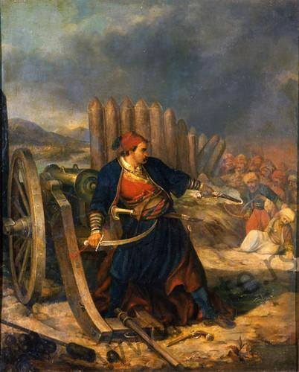
Погибија Танаска Рајића на топу
Таковски устанак, рад Петра Убавкића.

Slide 7
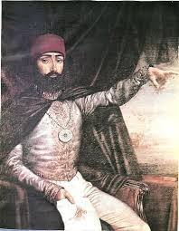
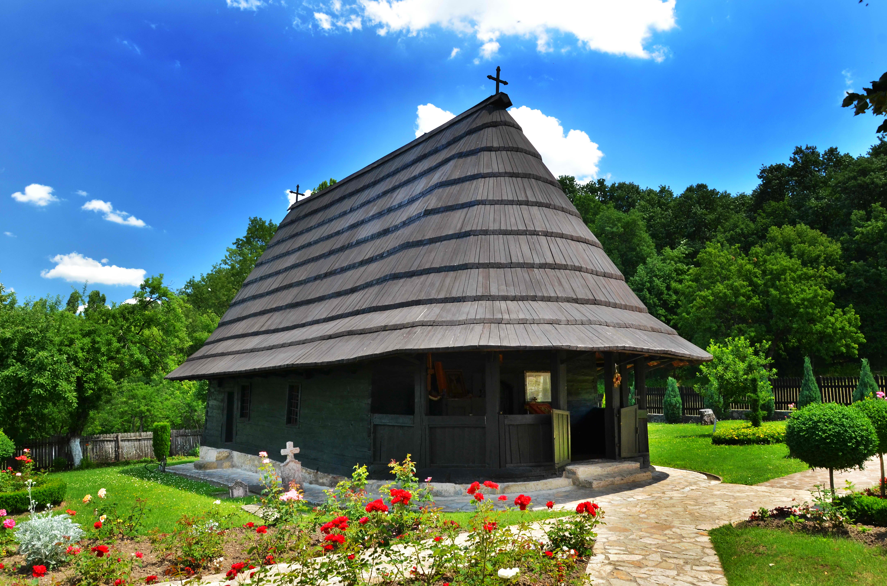
-1817: повратак и убиство Карађорђа у селу Радовањски луг, наредба кнеза Милоша и Марашлије.
-1817: народна скупштина изабрала Милоша за наследног кнеза који наставља дипломатску борбу за аутономију дипломатским путем (преговори са султаном уз помоћ Русије и кесама дуката)
-1830. Србија добија аутономију Првим хатишерифом
-1830.посебним бератом Милош добија наследно кнежевско достојанство
-1833. Србија добија проширење за 6 нахија II хатишерифом:
1. Неготинска,2. Црноречка, 3.Параћинска,4.Крушевачка, 5.Старовлашка и 6.Подрињска нахија; исељавање Турака из Србије осим из тзв. Царских градова: Београда, Шапца, Кладова, Смедерева, Ужица и Соко града.
-ХАТИШЕРИФ-највиши правни акт са потписом султана
-Берат-свечани хатишериф
-Све хатишерифе потписао султан Махмуд 2

Slide 8
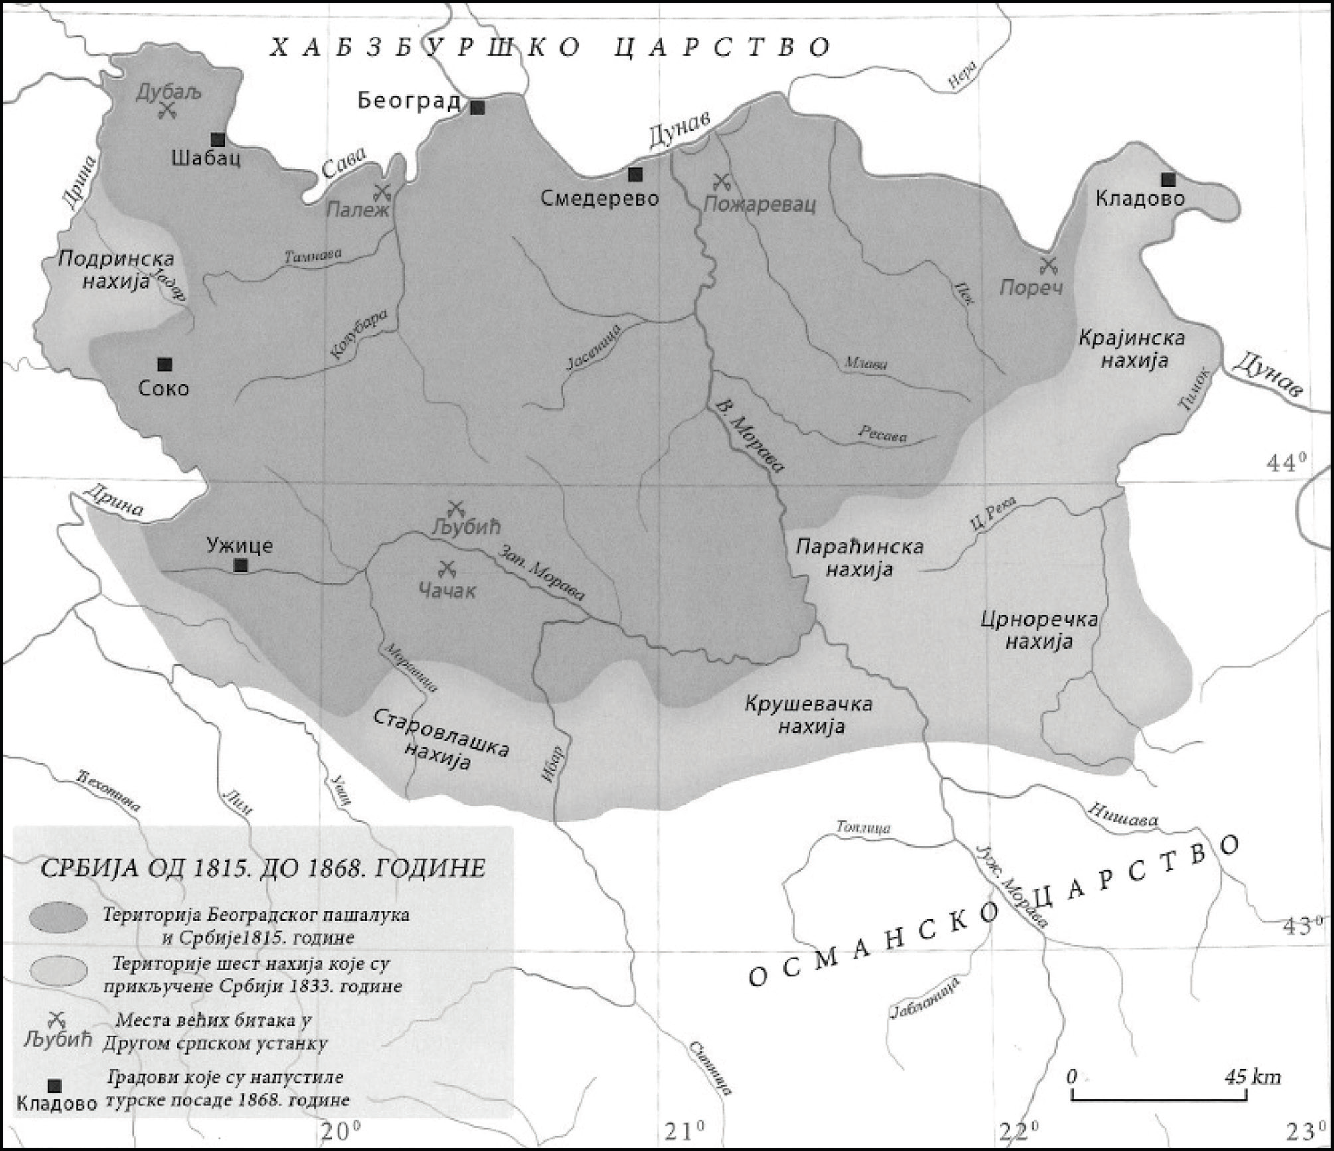
Србија 1833.

Slide 9
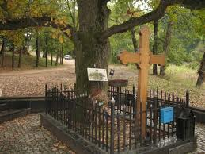
КАРАЂОРЂЕВ ГРОБ у РАДОВАЊСКОМ ЛУГУ

Slide 10
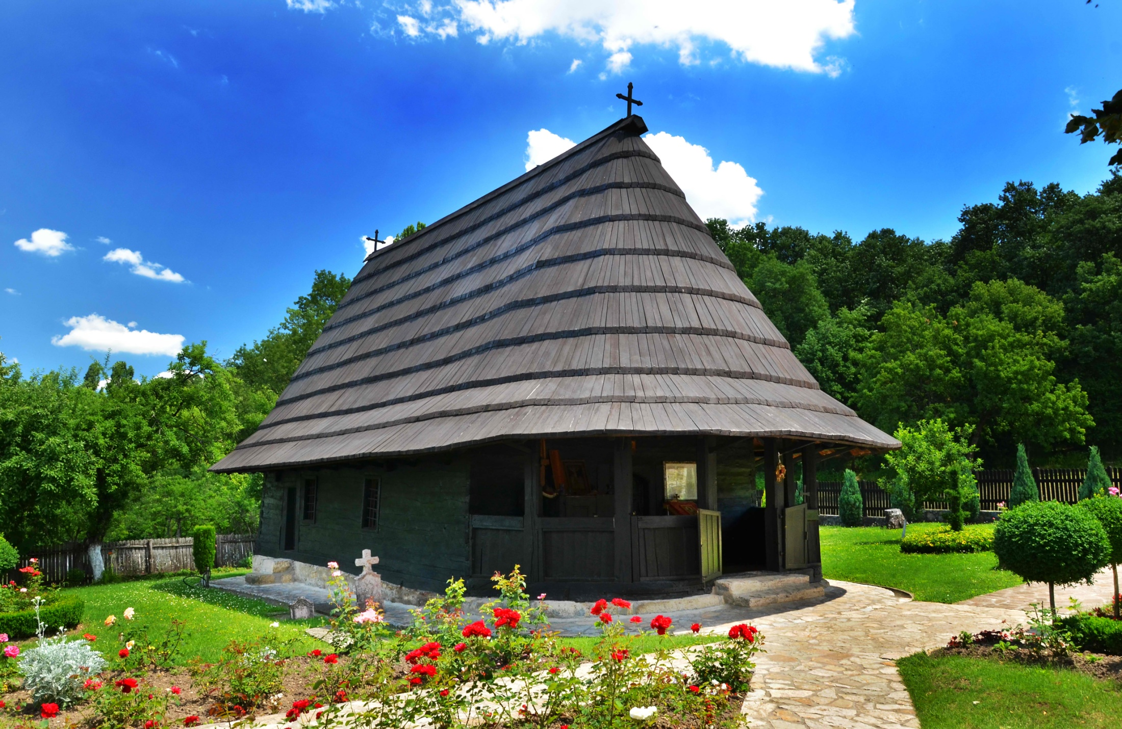
Црква ,,Покајница”-подигао Карађорђев кум убица Вујица Вулићевић у Радовањском Лугу код Смедеревске плане

Slide 11
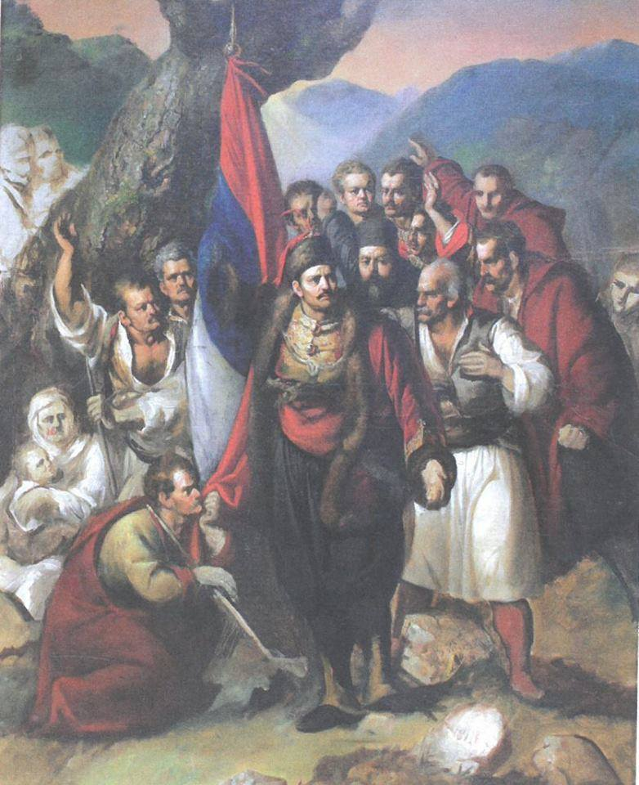
Таковски устанак, уље на платну Ђуре Јакшића

Slide 12
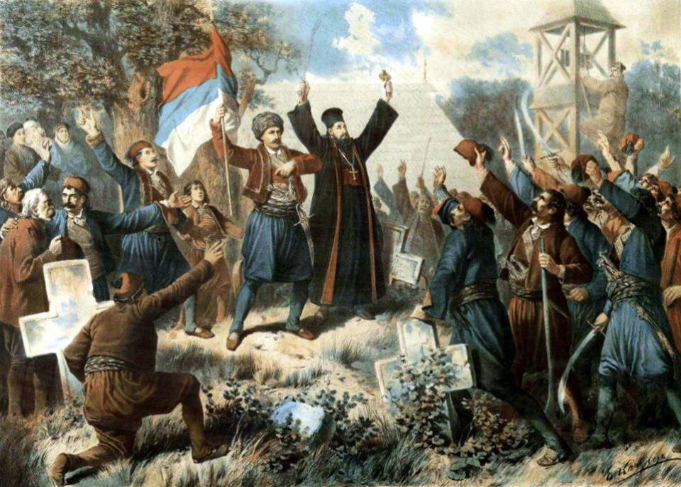
Таковски устанак, слика Винцента Кацлера из 1882. године.

Slide 13
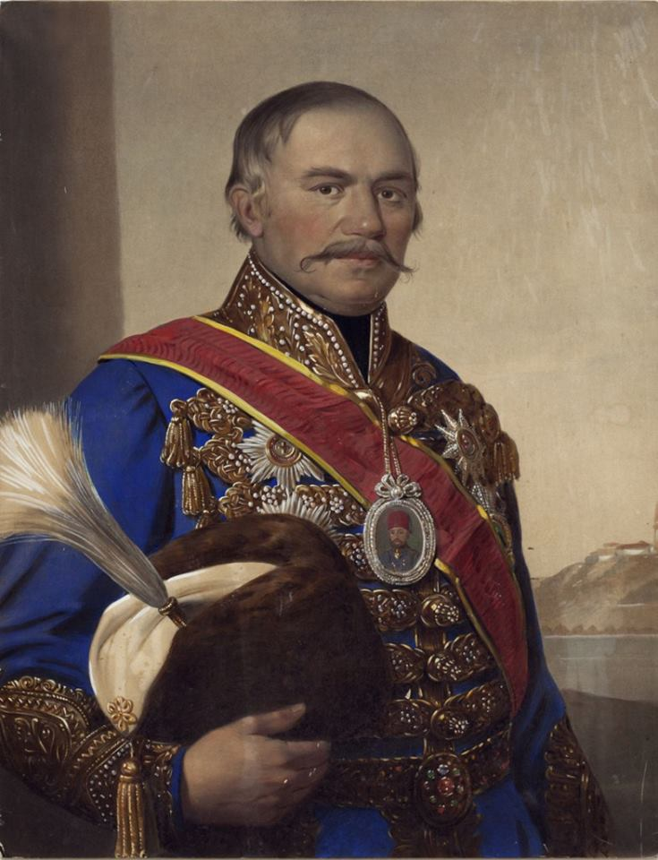
Кнез
Милош
О
б
р
Е
Н
овић

Slide 14
Аутор:
Душка Максимовић

